Slide 1

İNFORMASİYA TEXNOLOGİYALARININ ƏSASLARI
MƏLUMATLARIN ABSTRAKSİYASI

Slide 2
Əsas məlumat strukturları
Hələ 1976-cı ildə isveçrəli alim Niklaus Wirth Alqoritmlər + Məlumat Strukturları = Proqramlar kitabını yazmışdır.
40+ ildən sonra bu tənlik hələ də doğrudur.
Məlumat strukturu nədir?
Məlumat strukturu müəyyən bir planda məlumatları saxlayan bir konteynerdir. Bu "layout" məlumat strukturunun bəzi əməliyyatlarda səmərəli, digərlərində isə təsirsiz olmasına imkan verir.
• Xətti elementlər ardıcıllığı və ya xətti siyahı təşkil edir, qovşaqların keçidi xətti olur.
Nümunələr: Massivlər, Əlaqəli siyahılar, yığınlar və növbələr.
• Əgər qovşaqların keçidi qeyri-xəttidirsə və verilənlər ardıcıl deyilsə, bu qeyri-xəttidir. Misal: qrafik və ağaclar.

Slide 3

Əsas məlumat strukturları
Hash cədvəlləri
Massivlər
Yığınlar
Növbələr
Əlaqəli Siyahılar
Ağaclar
Prefiks ağacları

Slide 4
Massivlər.
Massiv ən sadə və ən çox istifadə edilən məlumat strukturudur. Yığınlar və növbələr kimi digər məlumat strukturları massivlərdən əldə edilir.Hər bir məlumat elementinə elementin massivdəki mövqeyinə uyğun gələn müsbət ədədi dəyər (indeks) təyin edilir. Əksər dillər massivin başlanğıc indeksini 0 kimi təyin edir.
Massivlərin iki növü var: var
Birölçülü.
Çoxölçülü (massivlər daxilində massivlər).

Slide 5

Yığın(Stek).
Yığın LIFO prinsipinə uyğun təşkil edilmiş elementlərin siyahısı olan mücərrəd məlumat növüdür (İngiliscə axırıncı girən - ilk çıxan, "sonuncu gələn - ilk çıxan").
Onlar massiv deyil. Bu növbədir. Alan Turing tərəfindən icad edilmişdir.
Yığına misal olaraq şaquli şəkildə düzülmüş bir dəstə kitab ola bilər. Ortada bir yerdə olan kitabı əldə etmək üçün onun üzərindəki bütün kitabları silməli olacaqsınız. LIFO (Last In First Out) metodu belə işləyir. Tətbiqlərdə "Geri Al" funksiyası LIFO tərəfindən işləyir.

Slide 6

Növbələr.
Yığınlar kimi, növbə də elementi ardıcıl olaraq saxlayır. Yığından əhəmiyyətli fərq LIFO əvəzinə FIFO (First in First Out) istifadə edilməsidir.
Növbəyə misal olaraq insanların növbəsini göstərmək olar. Axırıncı sonuncunu götürdü, sən də gedəcəksən, birincisi onu birinci tərk edəcək.

Slide 7

Əlaqəli siyahı
Əlaqəli siyahı hər bir elementin ayrıca obyekt olduğu və iki elementdən - verilənlər və növbəti düyün keçidindən ibarət massivdir.Bir istiqamətli strukturda hər bir qovşaq siyahıda növbəti qovşaq üçün ünvan və ya keçid saxlayır və sonuncu qovşaq NULL kimi növbəti ünvana və ya keçidə malikdir.
1-> 2-> 3-> 4-> NULL
İki istiqamətli, hər bir qovşaqla əlaqəli iki keçid, lövbərlərdən biri növbəti qovşaq, digəri isə əvvəlki qovşaqdır.
NULL <-1 <-> 2 <-> 3-> NULL
Dairəvi, bütün qovşaqlar bir dairə yaratmaq üçün birləşir. Sonda NULL yoxdur. Dairəvi əlaqəli siyahı bir və ya iki dairəvi əlaqəli siyahı ola bilər.
1-> 2-> 3-> 1
Ən çox yayılan xətti, bir istiqamətli siyahıdır. Məsələn, fayl sistemi.

Slide 8

Qrafiklər
Qrafik şəbəkə şəklində bir-biri ilə kənarlar (qövslər) ilə birləşdirilən qovşaqların (təpələrin) məcmusudurİstiqamətlənmiş, kənarları yönəldilmişdir; iki bağlı təpə arasında yalnız bir mövcud istiqamət var.İstiqamətsiz, kənarların hər biri hər iki istiqamətə keçə bilər.Qarışıq kimi formalara da rast gəlinir:
-Qonşuluq matrisi
-Qonşuluq siyahısı
Qrafikdən keçmək üçün ümumi alqoritmlər
-Genişlik İlk Axtarış - səviyyəli keçid
-Dərinlik axtarışı - təpələri keçmək.

Slide 9

Ağaclar
Ağac qovşaqlardan (təpələrdən) və kənarlardan (qövslərdən) ibarət olan iyerarxik məlumat strukturudur. Ağaclar, mahiyyətcə, döngələri olmayan əlaqəli qrafiklərdir.Ağac strukturları hər yerdə və hər yerdədir. Oyunlarda bacarıq ağacını hər kəs bilir.Ağacdan keçməyin üç yolu:
• Birbaşa ardıcıllıqla (yuxarıdan aşağıya) - prefiks forması.
• Simmetrik qaydada (soldan sağa) - infiks forması.
• Əks ardıcıllıqla (aşağıdan yuxarıya) - postfiks forması. Trie (prefiks ağacı)
Simlər üçün bir növ ağac, sürətli axtarış. Lüğətlər. T9
Belə bir ağac "yuxarı", "beləliklə" və "onların" sözlərini belə saxlayır.

Slide 10
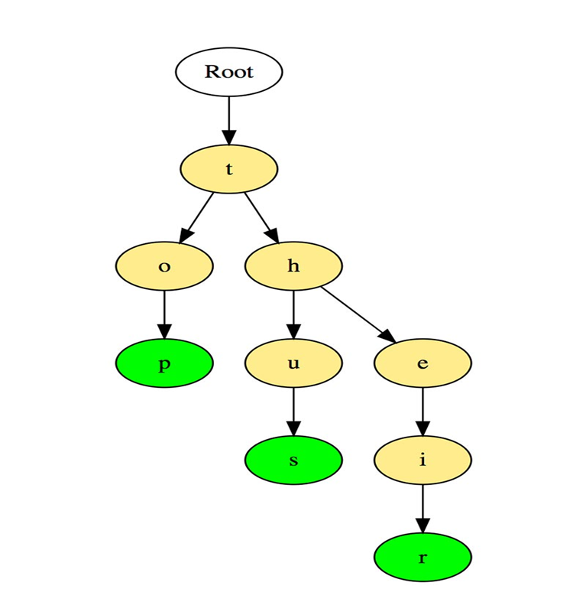
Sadə ağac
Sözlər yuxarıdan aşağıya doğru saxlanılır, yaşıl rəngli "p", "s" və "r" qovşaqları müvafiq olaraq "yuxarı", "beləliklə" və "onların" sonunu göstərir.

Slide 11
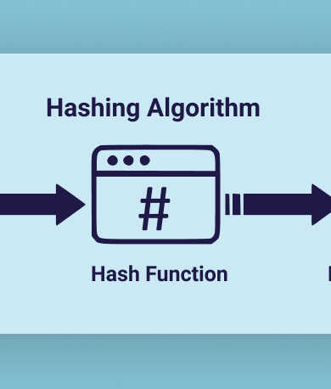
Hash cədvəlləri
Hashing, obyektləri unikal şəkildə müəyyən etmək və hər bir obyekti əvvəlcədən hesablanmış unikal indeksdə (açar) saxlamaq üçün istifadə edilən bir prosesdir.
Obyekt açar-dəyər cütlüyü kimi saxlanılır və belə elementlərin toplusu lüğət adlanır. Hər bir obyekti bu düymədən istifadə etməklə tapmaq olar.
Əslində bu, açarın hash funksiyası kimi təmsil olunduğu massivdir. Massivdə hash-ın xəritələşdirilməsinə nümunə: Bu massivin indeksi hashdır.

Slide 12

Siniflər və Obyektlər
Proqramlaşdırma. Proqramlaşdırmanın ən mürəkkəb və qeyri-intuitiv sahəsinə dərindən baxaq. Bu məqalələr silsiləsində biz obyekt yönümlü proqramlaşdırmadan - inkişafa təkmil və çox yayılmış yanaşmadan danışırıq. Proqramlaşdırma ilə ciddi məşğul olan və bu sahədə pul qazanmaq istəyən hər kəs üçün bunu bilməyə dəyər.
OOP(OYP) proqramlaşdırmaya bir yanaşmadır. Bu, yaxşı tərtibatçıların istifadə etdiyi təcrübələr və prinsiplər toplusudur. Bu yanaşmanın əksi ənənəvidir

Slide 13
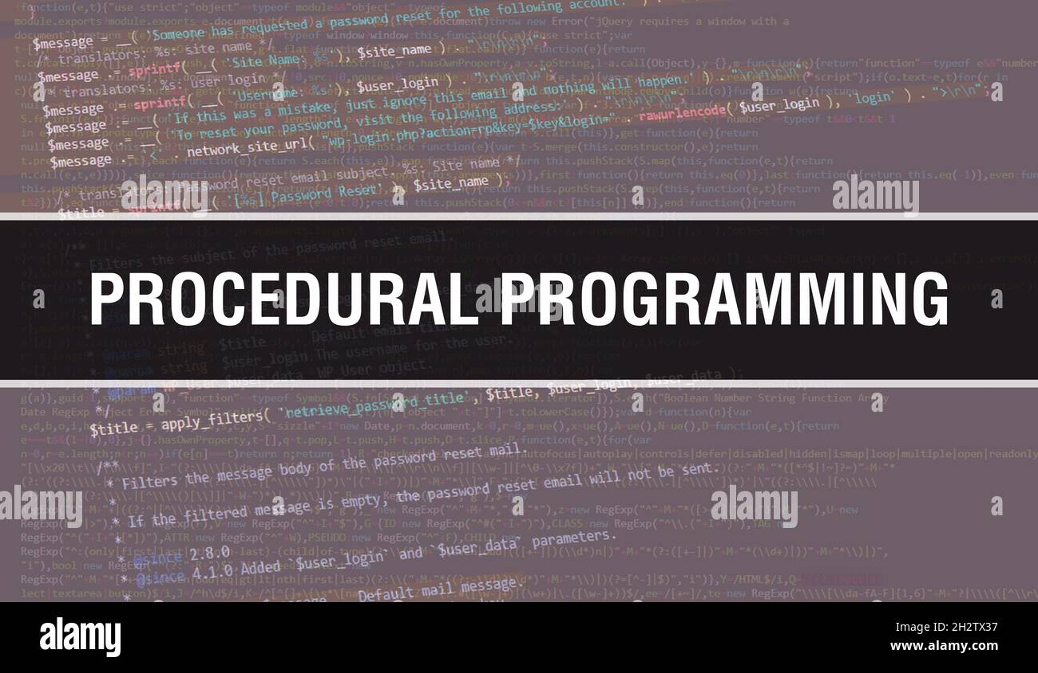
Prosedur proqramlaşdırma
Prosedur proqramlaşdırmasında biz tapşırıqları yerinə yetirən funksiyaları yazırıq. Lazım gələrsə, bəzi funksiyaları digərlərindən çağırırıq. Proqramda funksiyalar ayrıca, məlumatlar isə ayrıca yaşayır.
Prosedur proqramlaşdırmanın əsas problemi böyük layihələrin yazılması və saxlanmasının çətin olmasıdır. Hər hansı bir az və ya çox mürəkkəb məhsul bir-biri ilə əlaqəli olan yüzlərlə funksiya tələb edəcəkdir. Nəticə "spagetti kodu"dur.
OOP-da funksiyalar və verilənlər obyektlərə qruplaşdırılır. Obyektlər az-çox müstəqildirlər və ciddi şəkildə müəyyən edilmiş qaydalara uyğun olaraq bir-biri ilə əlaqə saxlayırlar.
OOP-da verilənlər obyektlərin içərisində saxlanılır və obyekt xassələri adlanır. Məsələn, istifadəçi obyektində 'İvan' dəyəri olan bir ad xüsusiyyəti ola bilər.

Slide 14
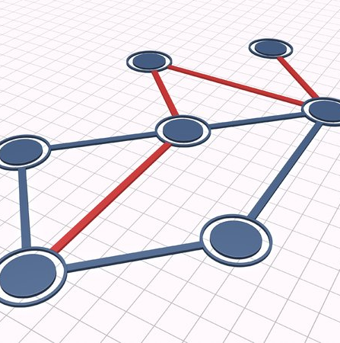
Ən Qısa Yol Problemi
Ən qısa yol problemi, yolu təşkil edən kənarların çəkilərinin cəminin minimuma endirildiyi qrafikdə iki nöqtə (təpə nöqtələri) arasında ən qısa yolun (zəncirinin) tapılması məsələsidir.
Ən qısa yol problemi qrafik problemlər nəzəriyyəsinin ən vacib siniflərindən biridir. Bu gün onu həll etmək üçün bir çox alqoritmlər məlumdur.
Bu problemin başqa adları var: minimum yol problemi və ya köhnəlmiş versiyada piyada arabası problemi.Qrafikdə ən qısa yolu tapmaq problemi yönəldilməmiş, yönəldilmiş və ya qarışıq qrafik üçün müəyyən edilə bilər.

Slide 15
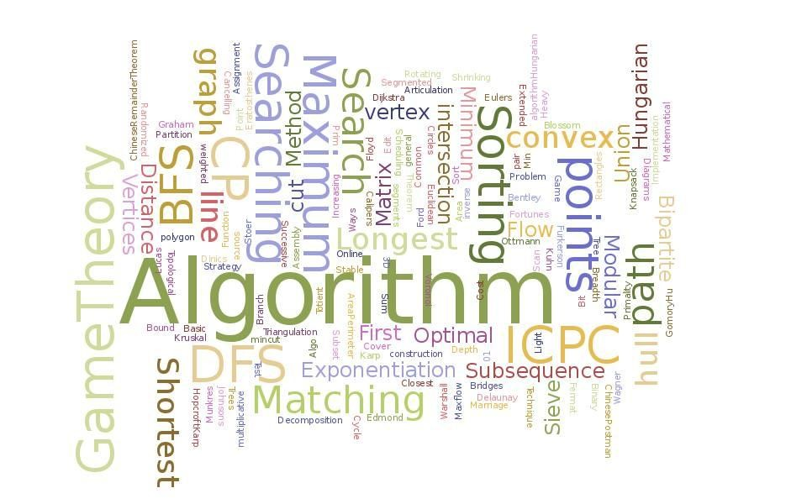
Alqoritmlər
Bu problemin çoxlu müxtəlif tənzimləmələri olduğuna görə, qrafikdə ən qısa yolu tapmaq problemini həll etmək üçün ən məşhur alqoritmlər var:
Deykstr alqoritmi qrafikin təpələrindən birindən bütün digərlərinə ən qısa yolu tapır. Alqoritm yalnız mənfi çəkidə kənarları olmayan qrafiklər üçün işləyir.
Bellman-Ford alqoritmi çəkili qrafikdə bir qrafik zirvəsindən bütün digərlərinə ən qısa yolları tapır. Kənar çəkiləri mənfi ola bilər.
A* axtarış alqoritmi qrafikdə ilk ən yaxşı uyğunluq axtarış alqoritmindən istifadə edərək bir təpədən (başlanğıcdan) digərinə (hədəf, son) ən az xərcli marşrutu tapır.
Floyd-Warshall alqoritmi çəkili yönəldilmiş qrafikin bütün təpələri arasında ən qısa yolları tapır.

Slide 16
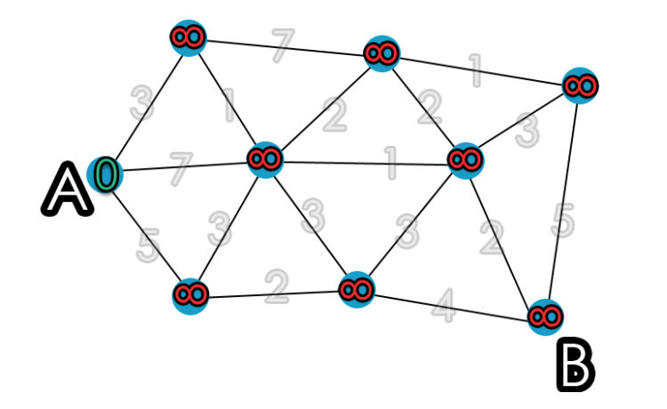
Ən qısa yol probleminin müxtəlif formulaları var
Müəyyən bir təyinat yerinə ən qısa yol problemi. Qrafikin təpələrinin hər birindən (t istisna olmaqla) başlayan t təyinat nöqtəsinə ən qısa yolu tapmaq tələb olunur.
Verilmiş təpələr cütü arasında ən qısa yol problemi. Verilmiş u təpəsindən v təpəsinə ən qısa yolu tapmaq tələb olunur.
Bütün təpə cütləri arasında ən qısa yol problemi. Hər u təpəsindən v təpəsinə ən qısa yolu tapmaq tələb olunur.

Slide 17

Tətbiq
Qrafikdə ən qısa yolu tapmaq problemi müxtəlif yollarla şərh edilə və müxtəlif sahələrdə tətbiq oluna bilər. . Əməliyyat tədqiqatı ilə məşğul olan fənndə digər tətbiqlər araşdırılır.

Slide 18
DİQQƏTİNİZƏ GÖRƏ TƏŞƏKKÜRLƏR:)

